Slide 1


Slide 2

第一节 细胞中的元素和化合物
学习目标
1、组成细胞的主要元素和化合物(重点)
2、构成细胞的基本元素是碳(重点)
3、检测生物组织中的糖类、脂肪、蛋白
质(重点和难点)

Slide 3
问题探讨
1.组成生物体的所有元素中，有没有哪一种类元素是生物体所特有的？
元素 | 地 壳 | 细 胞
O | 48.60 | 65.0
Si | 26.30 | 极少
C | 0.087 | 18.0
N | 0.03 | 3.0
H | 0.76 | 10.0
没有。
生物界和非生物界具有统一性。
(元素方面)
2.生物体中的元素含量和无机环境中的含量有区别吗？
有，相差很大。
生物界和非生物界还具有差异性。
结论：生命和非生命的无机环境既有统一性又有
差异性(生命起源于非生命物质)

Slide 4
缺乏就不能正常生长发育
必需元素
indispensable element
大量元素
macroelement
微量元素
microelement
记9种 记6种

Slide 5
（1）大量元素：
概念：
含量占生物体总量万分之一以上的元素。
如：
C、H、O、N、P、S、K、Ca、Mg
（2）微量元素：
概念：
生物体生活所必需，但需要量却很少的元素。
如：
Fe、Mn、Zn、Cu、B、Mo
铁 锰 锌 铜 硼 钼
新(Zn)铁(Fe)臂(B)阿童(Cu)木(Mo)猛(Mn)

Slide 6
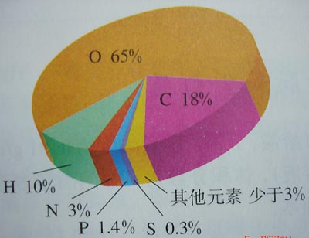
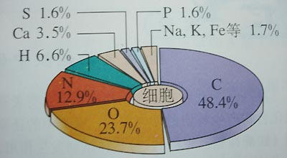
干﹑鲜细胞对比图
组成人体细胞的主要元素（占细胞鲜重的百分比）
组成人体细胞的主要元素（占细胞干重的百分比）
在人体细胞中，干重时含量最多的元
素是 ；鲜重时含量最多的元素是 。
o
C

Slide 7
在细胞中
含量最多元素： C H O N
基本元素
最基本元素
最基本元素是：C
主要元素 : C H O N P S

Slide 8
?
这些元素在不同生物的细胞中含量一样吗?(如玉米和人的体细胞)

Slide 9
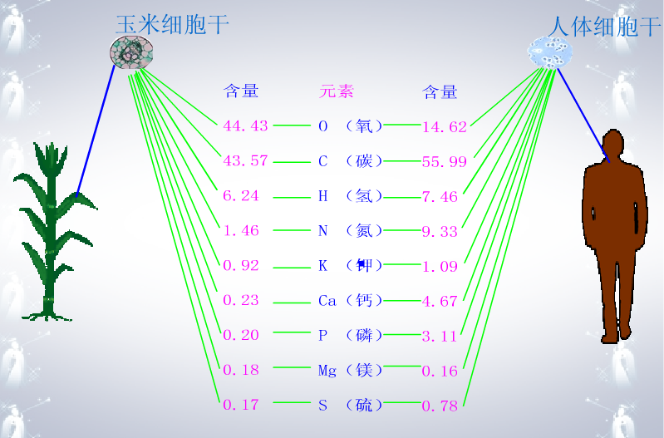

玉米和人体细胞干重的比较
玉米
人
1.组成生物体的含量较多的元素是什么？
2.同种生物体内,各种化学元素的含量是否相同?
3.不同生物体内,化学元素的种类是否大致相同?
4.同一种化学元素,在不同的生物体内的含量是否相同?
C、H、O、N
不 同
种类大体相同
含量相差很大

Slide 10
?
组成细胞的各种元素又是以什么形式存在的呢?
­­­­
化合物

Slide 11
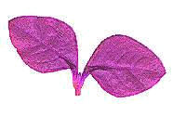
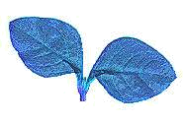

组成生物体的化合物:
水
无机化合物
无机盐
构成细胞的化合物
糖类
脂质
有机化合物
蛋白质
核酸

Slide 12
细胞中各种化合物占细胞鲜重的含量
化合物 | 质量分数（%）
水 | 85-90
无机盐 | 1-1.5
蛋白质 | 7-10
脂类 | 1-2
糖类和核酸 | 1-1.5
水
蛋白质
细胞中最多的化合物是 ；最多的有机化合物是 。
各类化合物含量的多少是由它们在细胞中的功能决定的

Slide 13
练一练:
1、科学家在研究生物体的化学成分时,发现组成生物体的元素在非生物界也存在,这一事实主要说明: （ ）
A、生物界和非生物界没有区别
B、生物界和非生物界具有统一性
C、生物来源于非生物
D、生物界和非生物界具有差异性
2、生活在缺水的沙漠环境中的仙人掌细胞中，含量最多的化合物是（ ）
A、蛋白质 B、脂肪 C、糖类 D、水
B
D

Slide 14
3.生活在沙漠中的仙人掌和生活在珊瑚礁中美丽的珊瑚鱼，组成它们的化学元素种类 （ ）
A、差异很大 B、完全相同
C．大体相同 D．没有一定标准
4．在生物体内含量较少，但对维持生物体正常生命活动必不可少的元素是（ ）
A．Fe、Mn、Zn、Mg B．Zn、Cu、Mn、Ca
C．Zn、Cu、B、Mn D．Mg、Mn、Cu、Mo
5.在组成生物体的化学元素中，最基本的元素是（ ）
A．C B．H C．O D．N
C
C
A

Slide 15
第五节 细胞中的无机物
学习目标
1、掌握水和无机盐在细胞中的存在形式
和水作用(重点)
2、理解结合水的概念(难点)
3、掌握无机盐的作用(重点和难点)

Slide 16
一、细胞中的水
1. 水在细胞中的含量
⑴生物种类不同含水量不同：水生生物>陆生生物
生物 | 水母 | 鱼类 | 蛙 | 哺乳 动物 | 藻类 | 高等植物
质量 分数％ | 97 | 80～85 | 78 | 65 | 90 | 60～80

Slide 17
⑵同一生物在生长发育的不同时期，含水量也不同
幼儿和成人体内的含水量
⑶在不同的组织、器官中，水的含量也不相同
人体中几种不同器官或组织中水分的含量
组织 器官 | 牙齿 | 骨髓 | 骨骼肌 | 心脏 | 血液
质量 分数％ | 10 | 22 | 76 | 79 | 83

Slide 18
2. 水的存在形式及生理功能(作用)
形式 | 定义 | 含量 | 功能
自由水
结合水
1.是细胞内的良好溶剂
2.参与细胞内的生化反应
3.运送养料和代谢废物
4.绝大部分细胞的生存环境
细胞中游离态的水，可以自由流动
95%以上
自由水多，代谢旺盛
细胞中与其他化合物结合的水
是细胞结构的组成成分
约4.5%
结合水多，抗逆性强
自由水和结合水是可以相互转化的

Slide 19
二、细胞中的无机盐
1.含量：
1-1.5%
2.存在形式：
大多数以离子的形式存在
3.生理作用：
细胞中许多有机物的重要组成成分
维持细胞和生物体的生命活动
维持细胞的酸碱平衡和渗透压

Slide 20
无机盐缺乏与疾病的相关性：
缺Fe：
人体患贫血；果树患黄叶病
成年人缺钙患骨质疏松症；哺乳动物血液中缺钙会出现抽搐现象
缺Ca：
人幼年患呆小症；成年患（大脖子病）
缺I：
甲状腺肿大
缺B：
只开花不结果
花而不实
缺Zn：
影响人体生长发育、大脑发育和性成熟
缺Se：
患克山病（原发性心脏病）
缺Mg：
影响植物叶绿素的合成，影响光合作用的进行

Slide 21
如何知道一棵树有多少无机盐？
提示：有机物可燃烧，无机盐不能燃烧。

Slide 22
课堂巩固
刚刚收获的小麦种子经暴晒，失去了大量的水份，这些水属于（ ）；再将晒干的种子放在试管内用酒精灯加热，试管上将出现小水珠，这些水属于（ ）；再点燃种子，最终会得到一些灰白色的灰烬，这些灰烬是（ ）。
自由水
结合水
无机盐

Slide 23
1、现有含水量:(1)10%,(2)12%,(3)14%,(4)16%的小麦,分
别贮藏于条件相同的四个粮仓中.在贮藏过程中,有机物
损耗最少的是
A.(1) B.(2) C.(3) D.(4)
2、为确定某种元素是否为植物所必需，用缺少该元素的
“完全营养液”进行培养，应该
A.以土壤为基质栽培，加上述营养液
B.以大田种植，浇上述营养液
C.以沙土为基质栽培，加上述营养液
D.只用上述营养液，不用基质

Slide 24
3、从以下两表格的数据分析中可得出的正确结论是
几种不同生物体水的含量
生物 | 水母 | 鱼类 | 蛙 | 哺乳动物 | 藻类 | 高等植物
水含量% | 97 | 80-85 | 78 | 65 | 90 | 60-80
人体中几种不同器官或组织中水的含量
组织器官 | 牙齿 | 骨骼 | 骨骼肌 | 心肌 | 血液
所占比例% | 10 | 22 | 76 | 79 | 83
①构成生物体的成分中水的含量最多
②生物体的含水量与生物的生活环境密切相关
③代谢旺盛的组织器官含水量较多
④组织器官的差异与水的存在形式相关
A.①②③④ B.①②③ C.①② D.①

